Slide 1
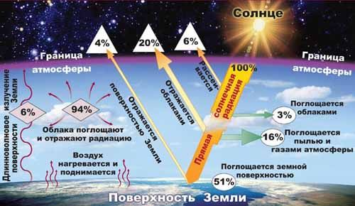
Естественной защитой от солнечной и космической радиации является атмосфера Земли.

Slide 2
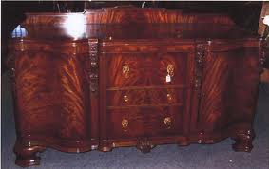
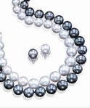
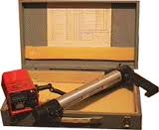
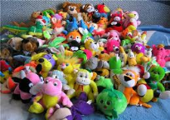
Наиболее опасно для человека Альфа, Бета и Гамма излучение, которое может привести к серьезным заболеваниям, генетическим нарушения и даже смерти.
Степень влияния радиации на здоровье человека зависит от вида излучения, времени и частоты.
Последствия радиации, которые могут привести к фатальным случаям, бывают как при однократном пребывании у сильнейшего источника излучения (естественного или искусственного), так и при хранении слаборадиоактивных предметов у себя дома
Это могут быть:
антиквариат
драгоценные камни
изделия из радиоактивного пластика

Slide 3
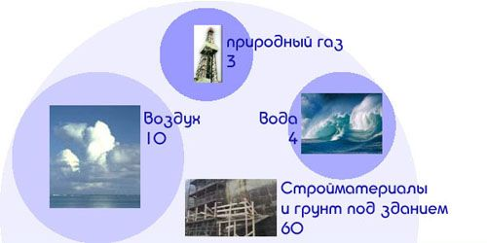
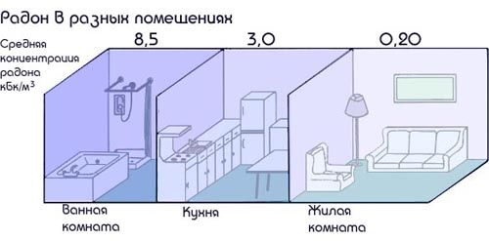
Радон — это радиоактивный инертный газ без цвета, вкуса и запаха. Он в 7,5 раз тяжелее воздуха, и, как правило, именно он становится причиной радиоактивности строительных материалов.

